Slide 1


Mesures du projet jusqu’à présent
Projet de leadership pédagogique
Rapport d’étape : Juillet 2022
Le Projet de leadership pédagogique apporte un soutien aux leaders pédagogiques dans les garderies agréées du Grand Sudbury. Ces leaders offrent mentorat et soutien adaptés aux superviseurs et aux éducateurs dans le but de renforcer les pratiques pédagogiques et d’améliorer le bien-être des employés. Le projet vise à renforcer l’effectif de la communauté de la petite enfance en aidant les leaders, les superviseurs et les éducateurs à reconnaître la valeur et la signification de leur travail.
12
19
garderies participant au projet (de 19)
leaders pédagogiques participant au projet
95 %
taux de participation aux rencontres de la CdP
membres individuels d’une équipe recevant du soutien
552
3
rencontres de la communauté de pratique
Résultats du sondage auprès des membres des équipes
(moyenne pondérée sur cinq)
Je trouve que mon travail est important.
Je me sens bien soutenu(e) dans mon rôle.
3.94
4.33
Je trouve que mon travail est apprécié.
3.91
Mon organisme appuie mon bien-être.
3.95
Mes forces sont bien utilisées.
4.08
4.08
J’éprouve un sentiment d’appartenance et de fraternité.
Mon travail contribue à la réalisation de la mission, de la vision et des valeurs de mon organisme
4.30
Je me sens optimiste face à l’avenir de mon travail dans le domaine de la petite enfance.
Dans quelle mesure êtes-vous d’accord avec chaque énoncé?
4.05
Sondage mai-juin
Sondage oct.-nov.
Sondage mars-avr.
3
n. d.
organismes de langue française participant au projet
leade rs pédagogiques participant au projet – dernière mise à jour
taux de participation au moment du dernier rapport
membres individuels d’une équipe recevant du soutien – dernier rapport
n. d.
n. d.
rencontres de la communauté de pratique – dernière mise à jour
n. d.
Juillet 2022
Octobre 2022
Janvier 2023
Avril 2023
87
1453
1770
540
N^{bre} d’heures consacrées au soutien direct des membres de leur équipe par les l. p.s
N^{bre} d’heures passées en consultation avec les coordonnatrices de la qualité
N^{bre} d’heures consacrées à la consultation et à la planification avec l’équipe de direction
N^{bre} d’heures consacrées à l’apprentissage et à la documentation par les leaders pédagogiques
MESURES

Slide 2





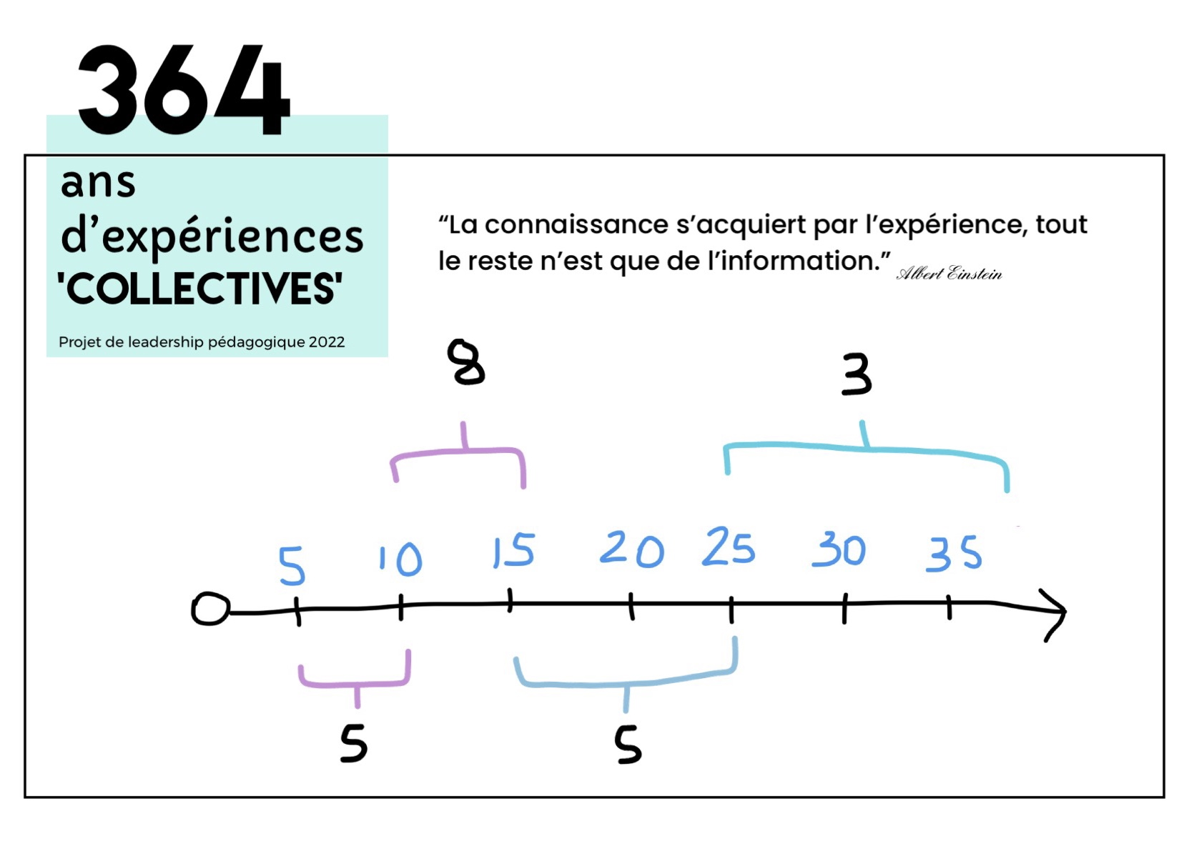
Progress report July 2022 page 2
Projet de leadership pédagogique
Rapport d’étape : Juillet 2022
Documentation
Étapes du projet et progrès
Élaboration
Rapport des résultats
Mise en œuvre
Partage et poursuite du travail
Élaboration du modèle de livraison par les organismes
Enregistrement du temps et du soutien offerts aux membres des équipes
Sondage auprès des membres des équipes, avant et après
Élaboration de rapports intérimaires et finaux
Désignation des leaders pédagogiques
Élaboration du projet et évaluation
Collecte d’une rétroaction continue et de preuves d’incidence
Partage des résultats avec les intervenants
Élaboration de stratégies pour poursuivre les activités fructueuses
Tenue de rencontres de la communauté de pratique
Soutien des leaders pédagogiques par les coordonnatrices de la qualité
Soutien des membres de leur équipe par les leaders pédagogiques
Natalie, Jenn & Melissa
« Notre principale mission consistait à apprendre à connaître les leaders pédagogiques, à créer des possibilités pour nouer des liens et à donner du temps aux leaders pour établir des rapports avec leurs équipes. Nous avons tenu des rencontres mensuelles, des jeux brise-glace et des activités de réflexion. Nous avons offert des tribunes sociales où nos leaders peuvent établir des rapports et organiser des rencontres individuelles et d’équipe. Nous apprenons véritablement par le jeu, offrons des provocations en fonction des intérêts et documentons l’apprentissage. Nous apprenons en même temps que les leaders, les accompagnant dans leur cheminement. »
Amanda
« J’ai une réelle passion pour l’apprentissage et la pédagogie; j’en raffole! Voilà pourquoi j’étais si ravie par ce rôle… La plus grande leçon que j’ai apprise jusqu’à présent, c’est qu’il est difficile d’amener un changement. Mais j’ai aussi appris de ne jamais abandonner, de tirer leçon de mes erreurs et de me rappeler qu’il y a toujours une possibilité de croissance. J’ai appris à compter sur les autres lorsque j’ai besoin d’aide. Je dois me rappeler que le changement n’est pas amené du jour au lendemain, il prend du temps. Je dois faire montre de patience envers moi-même et avoir confiance en moi. Je suis extrêmement reconnaissante de mon cheminement jusqu’à présent et j’ai bien hâte de voir ce que l’avenir nous réserve. »
Tanya
« J’ai eu de nombreuses expériences merveilleuses et des moments de collaboration fantastiques dont j’ai appris un bon nombre de choses. Je crois toutefois que la chose la plus précieuse, c’est le temps et sa valeur – le temps de nouer de véritables liens. J’ai dû prendre le temps de réparer et de rebâtir des relations qui sont aujourd’hui d’une grande importance. Je croyais autrefois que je n’avais pas le temps de faire tout ce que je voulais faire. Maintenant, je prends le temps de bien vivre une expérience. Mon apprentissage exige du temps. Le temps de collaborer, le temps de penser, le temps de réfléchir, le temps de partager mes pensées et mes idées… »
« J’ai appris que tout ne se déroule pas toujours comme planifié et que ce n’est pas grave, puisque nous sommes tous en apprentissage continu. J’ai aussi appris que la pédagogie prend différentes formes, selon l’endroit où nous en sommes dans notre apprentissage individuel. »
Brandy
« La plus grande leçon que j’ai apprise jusqu’à présent, c’est de demander du soutien lorsque nécessaire et de ne pas croire que je dois tout faire par moi-même. Demandez de l’aide à vos pairs. Prenez note des forces des autres éducateurs et demandez-leur aussi du soutien. Ils se sentiront appréciés et importants. Nous sommes tous unis dans ce travail! »
Lee
Réflexions et apprentissages durant ce trimestre:

